Slide 1
Муниципальное бюджетное дошкольное образовательное учреждение - детский сад № 451
Проект «Природа – моё богатство»
по экологическому воспитанию
автор:
Воспитатель МБДОУ – детский сад № 451
Бородина Оксана Михайловна

Slide 2
Информационная карта проекта
Проект «Природа – моё богатство»
Продолжительность проекта: долгосрочный (01.09.2017 – 01.09.2018)
Тип проекта: Познавательно – исследовательский экологический
Участники проекта: дети, педагоги, родители.
Возраст детей: 5 -6 лет.

Slide 3
Проблема:
Существует проблема формирования экологического сознания детей.
Актуальность проблемы:
Планета Земля - наш общий дом каждый человек, живущий в нем, должен заботливо и бережно относиться к нему, сохраняя все его ценности и богатства. Природа – удивительный феномен, воспитательное воздействие которого на духовный мир ребенка – дошкольника трудно переоценить. Детская душа раскрывается в общении с природой, пробуждает интерес к окружающему миру. В современных условиях проблема экологического воспитания дошкольников приобретает особую остроту и актуальность. Именно в период дошкольного детства происходит становление человеческой личности, формирование начал экологической культуры. Поэтому очень важно разбудить в детях интерес к живой природе, воспитывать любовь к ней, научить беречь окружающий мир.

Slide 4
Цель: Изучение детьми объектов живой и неживой природы во взаимосвязи со средой обитания и формирование в детях осознанно – правильного взаимодействия с окружающим его
большим миром природы.

Slide 5
Задачи проекта: 1. Научить детей вести наблюдения за объектами живой и неживой природы. 2. Научить конкретным способам экспериментирования и исследования объектов природы. 3. Развивать умение делать выводы, устанавливая причинно-следственные связи между объектами природы. 4. Научить проводить простейшие опыты с природными объектами, используя правила безопасности. 5. Воспитывать навыки экологически безопасного поведения в природе, выполняя правила безопасного труда в природе 6. Воспитывать чувство сопереживания и желания помочь нуждающимся объектам природы: растениям, насекомым, животным, рыбам, птицам.

Slide 6
При построении системы работы экологического проекта мы обратили особое внимание на следующие основные направления: 1. Познавательно-развлекательное направление ставит целью знакомство детей с компонентами живой и неживой природы, влияние деятельности человека на эти компоненты в игровой занимательной форме. 2. Практическое направление - изучение растительного и животного мира, ландшафтов родного края, связанное с практическими делами (акции природоохранного характера, работа в уголке природы, подкормка птиц, посадка семян и др.). 3. Исследовательское направление осуществляется в рамках продуктивной деятельности, экскурсий, наблюдений, опытов.

Slide 7
Предполагаемый результат:
У детей проявится ярко выраженный интерес к объектам и явлениям природы. Различать живую природу (растения, грибы, животные, человек) и неживую природу (воздух, почва, вода). Ребята будут бережно относиться к природе, будут стремиться к правильному поведению по отношению к миру природы. Дети овладеют навыками экологически безопасного поведения в природе. Познакомятся с запрещающими и разрешающими экологическими знаками, изобретут свои собственные знаки. У ребят сформируется стремление к исследованию объектов природы, они научатся делать выводы, устанавливать причинно-следственные связи. Дети будут уверенно отличать и называть характерные признаки разных времен года. Смогут объяснить причины смены времен года. Ребята узнают значение воды в жизни всех живых объектов природы и ее свойства. Ребята узнают значение воздуха в жизни живых объектов природы. Ребята узнают много интересного из жизни растений (деревьев, кустарников, трав, растений леса, сада, луга, поля, комнатных растений, исследуют опытным путем условия, необходимые для роста растений; научатся правильно ухаживать за растениями в уголке природы, в цветнике детского сада. Дети закрепят представления о животных : условия жизни домашних и диких животных и их детенышей, животных и птиц полярных районов Земли, животных и птиц жарких стран, зимующих и перелетных птиц, о насекомых. У ребят будет сформировано представление о том, что нельзя делить объекты природы (растения, насекомых, животных, птиц) на полезных и вредных, и тем более, руководствоваться этим в своих поступках по отношению к ним. У детей будут сформированы навыки ухода за растениями и животными в уголке природы. Ребята научатся вести наблюдения за объектами живой и неживой природы, объяснять связи и цепочки в природе, выполнять Законы общего дома природы :

Slide 8
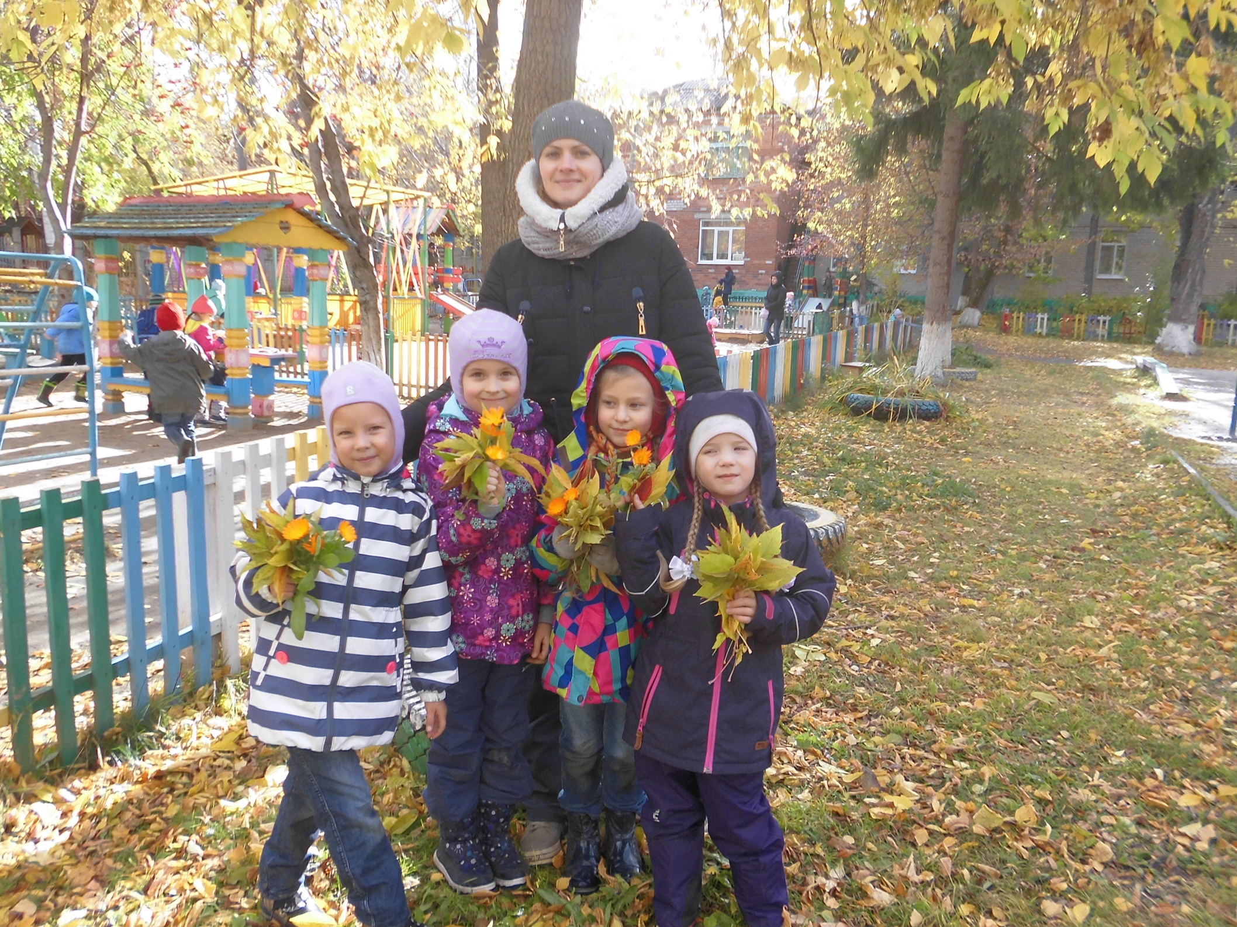
Осень в гости к нам пришла

Slide 9
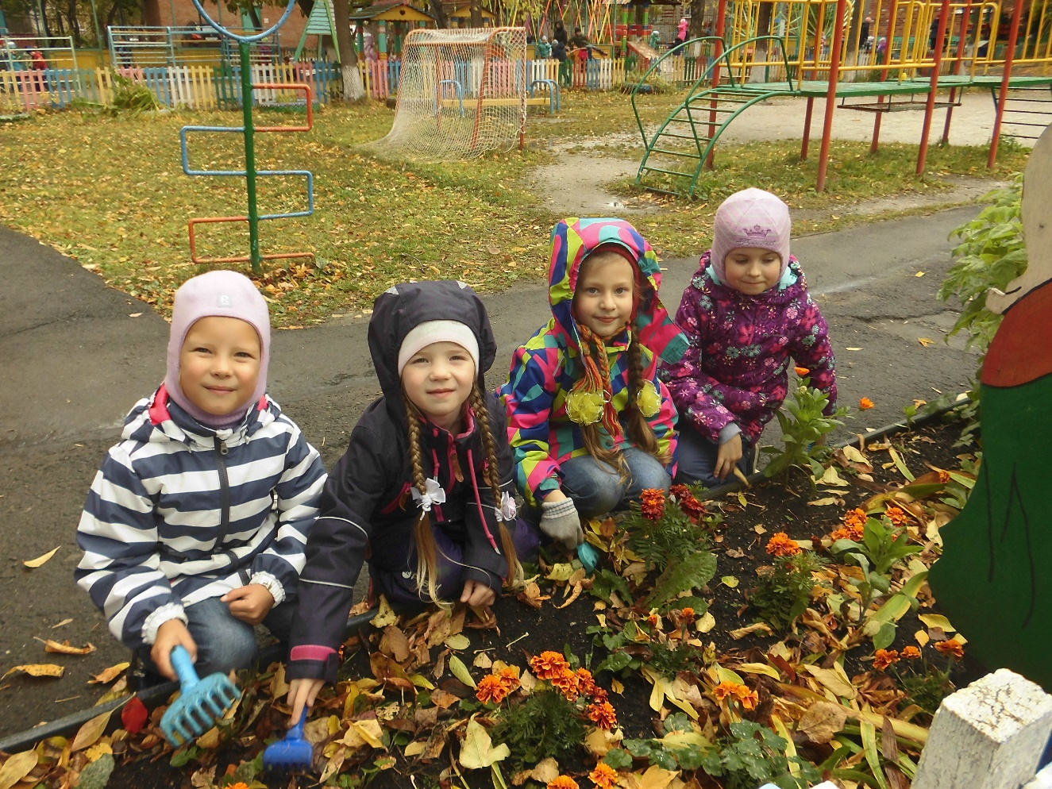
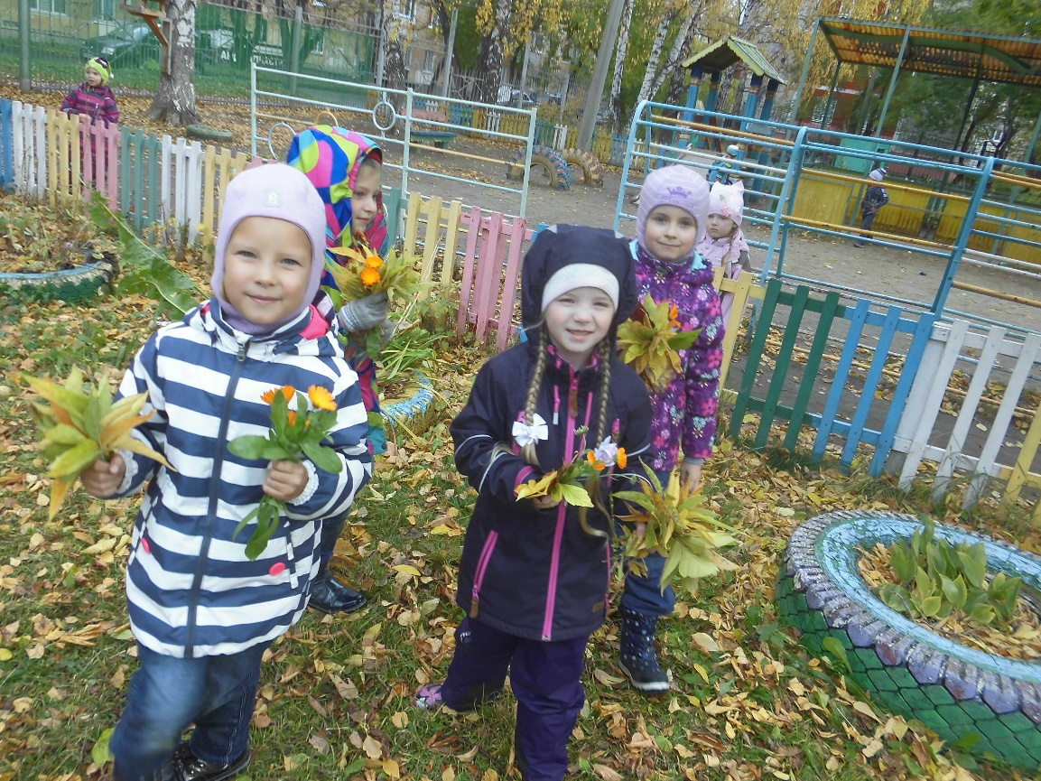
Наблюдаем, наслаждаемся

Slide 10
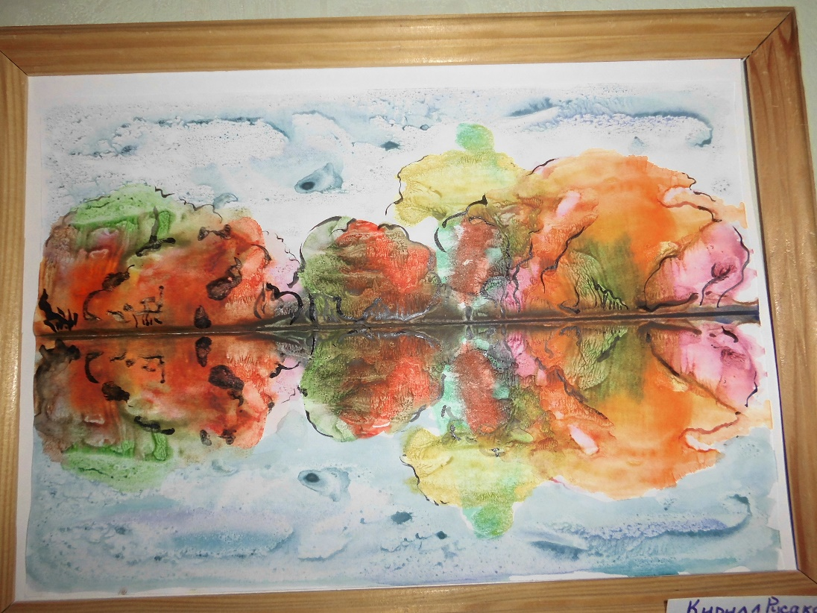
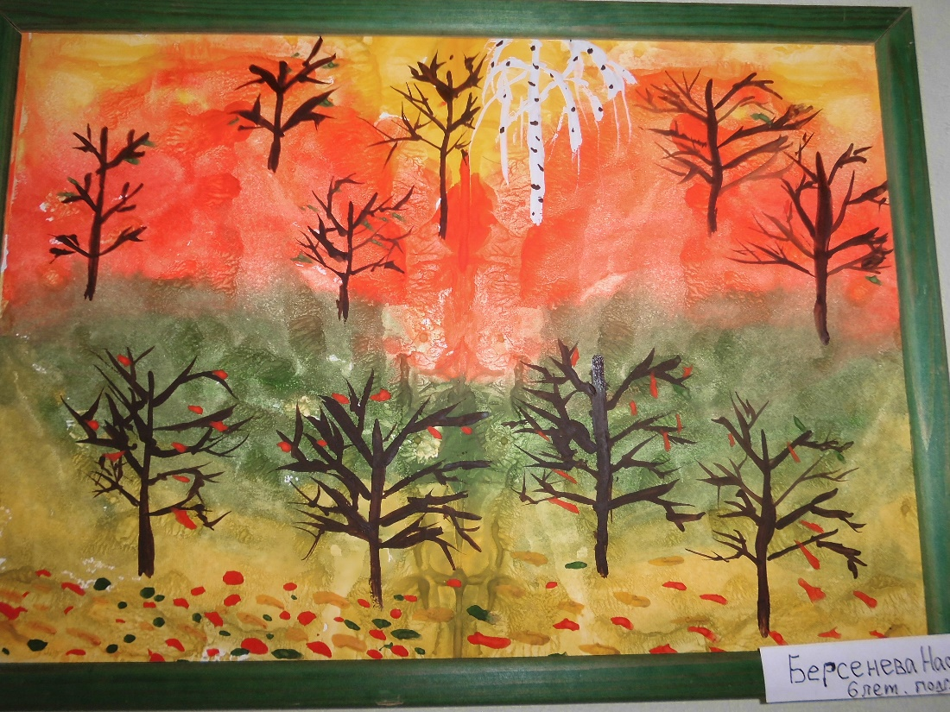
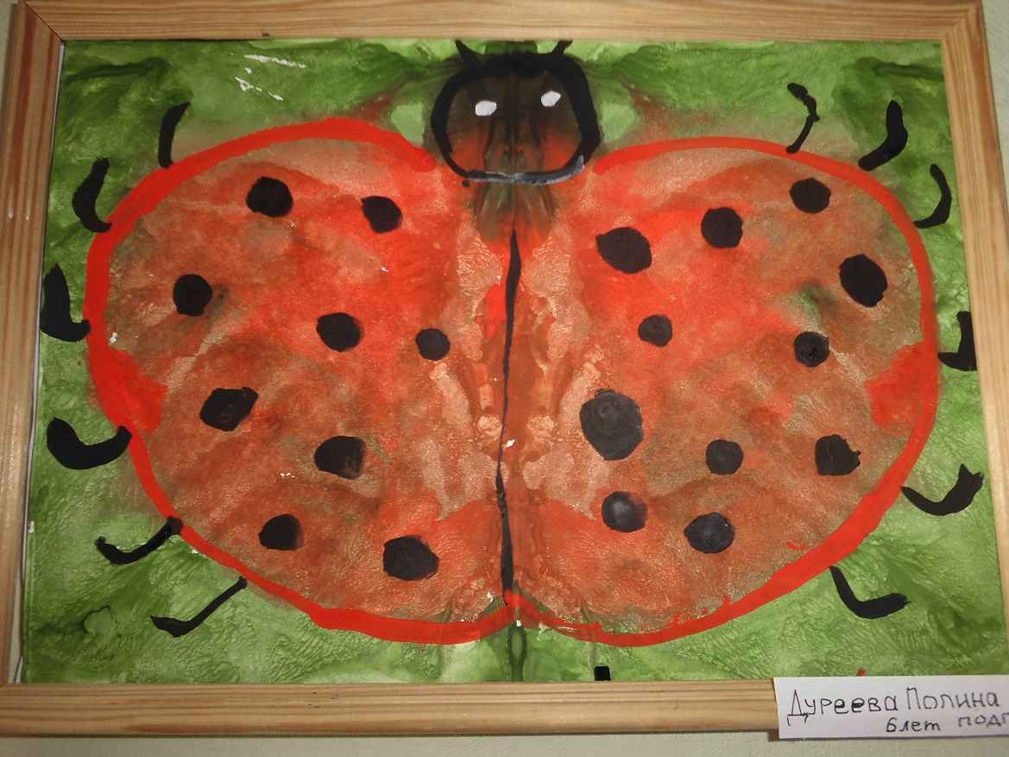
Выставка детских работ, изготовленная совместно с родителями и воспитателями

Slide 11
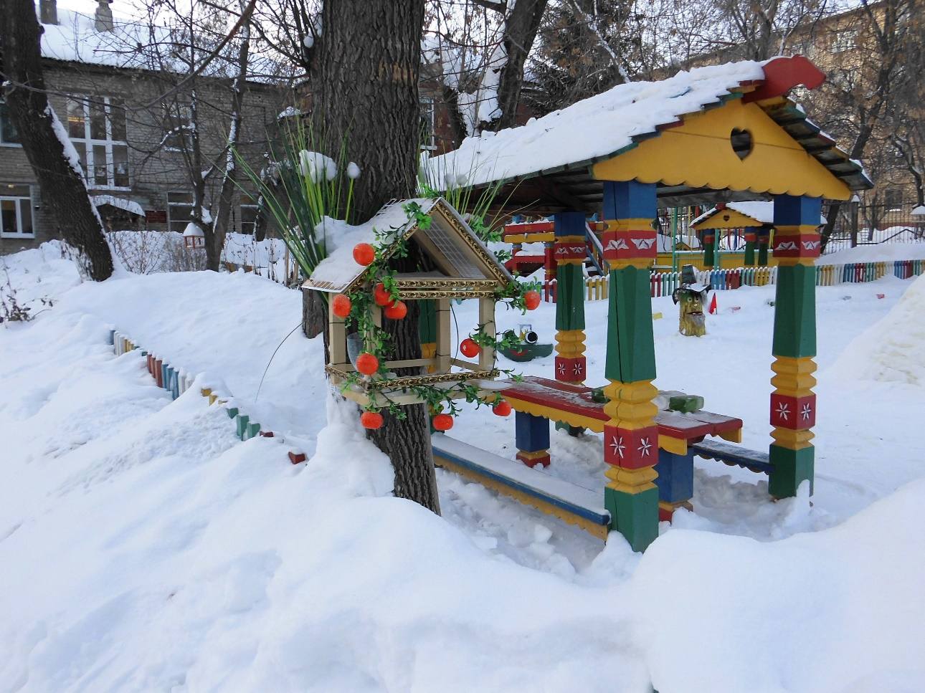
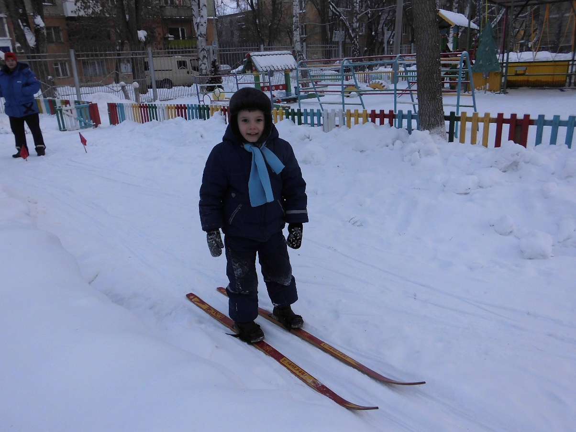
Как хорошо зимой, готовы кормушки для птиц, можно и на лыжах прокатиться

Slide 12
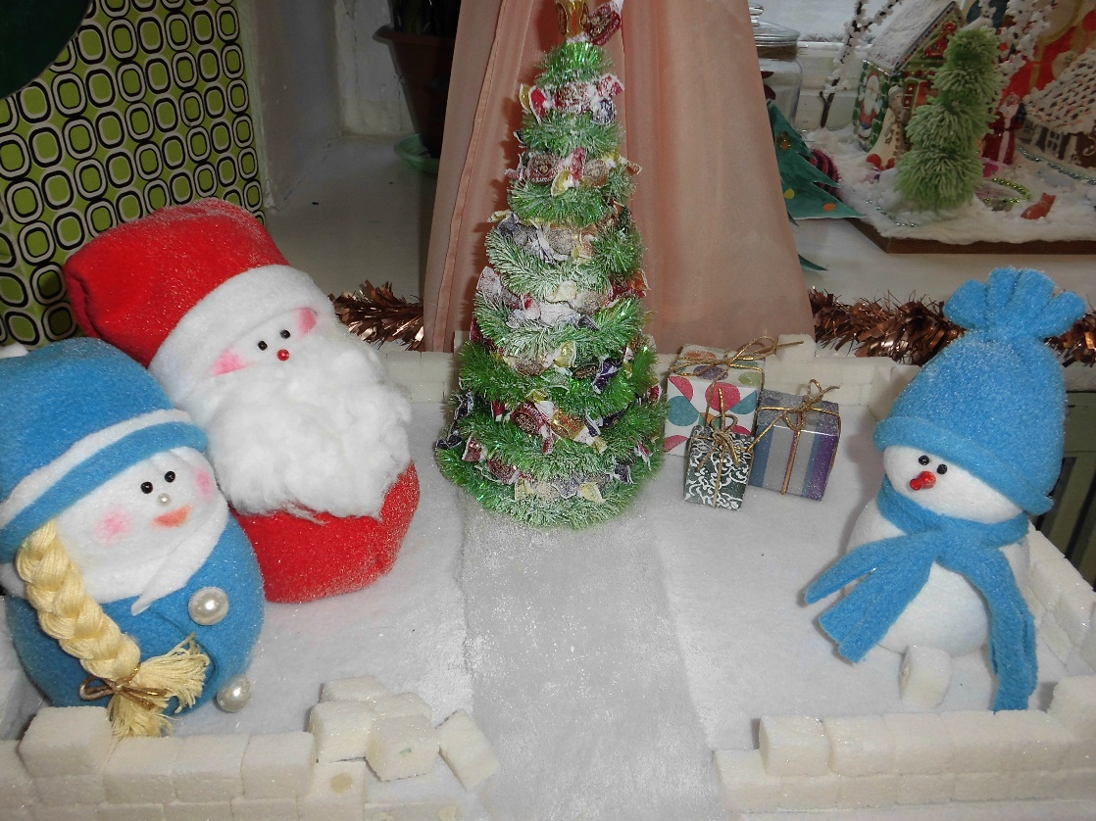
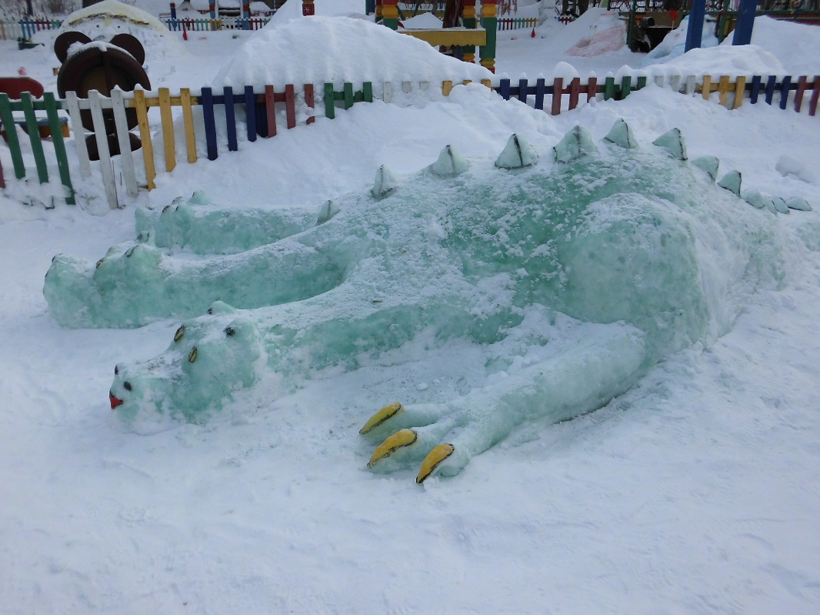
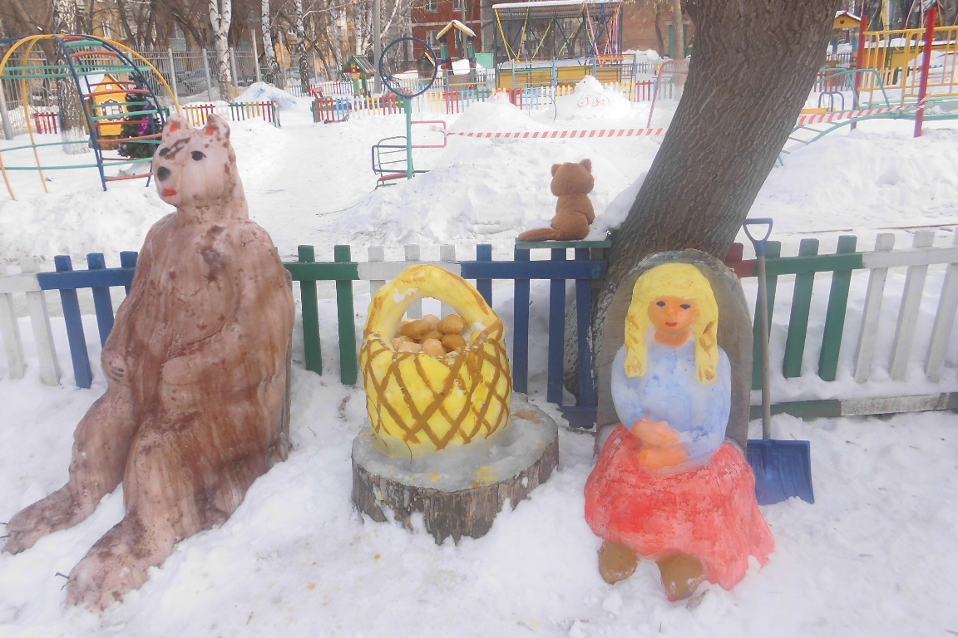
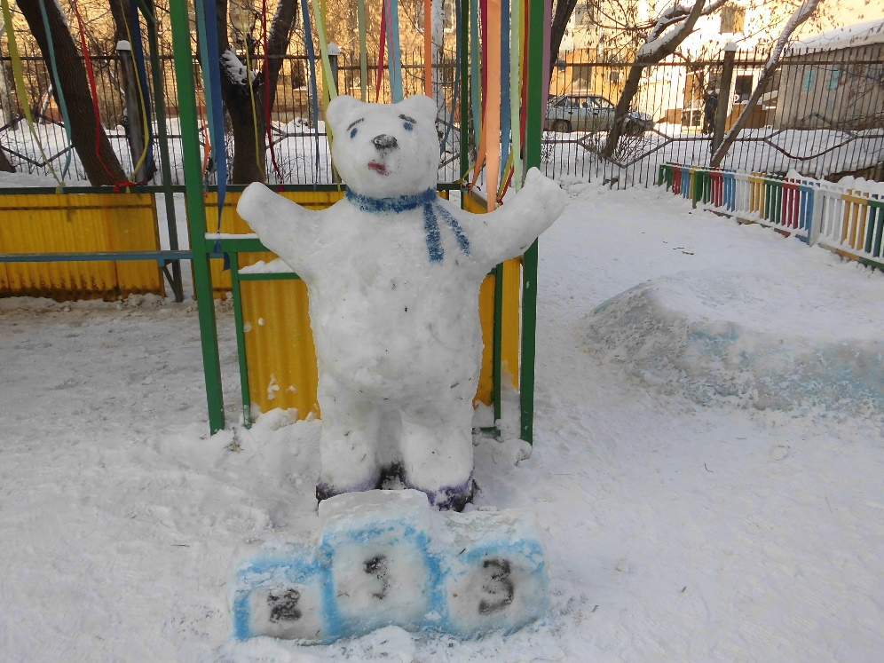

Slide 13
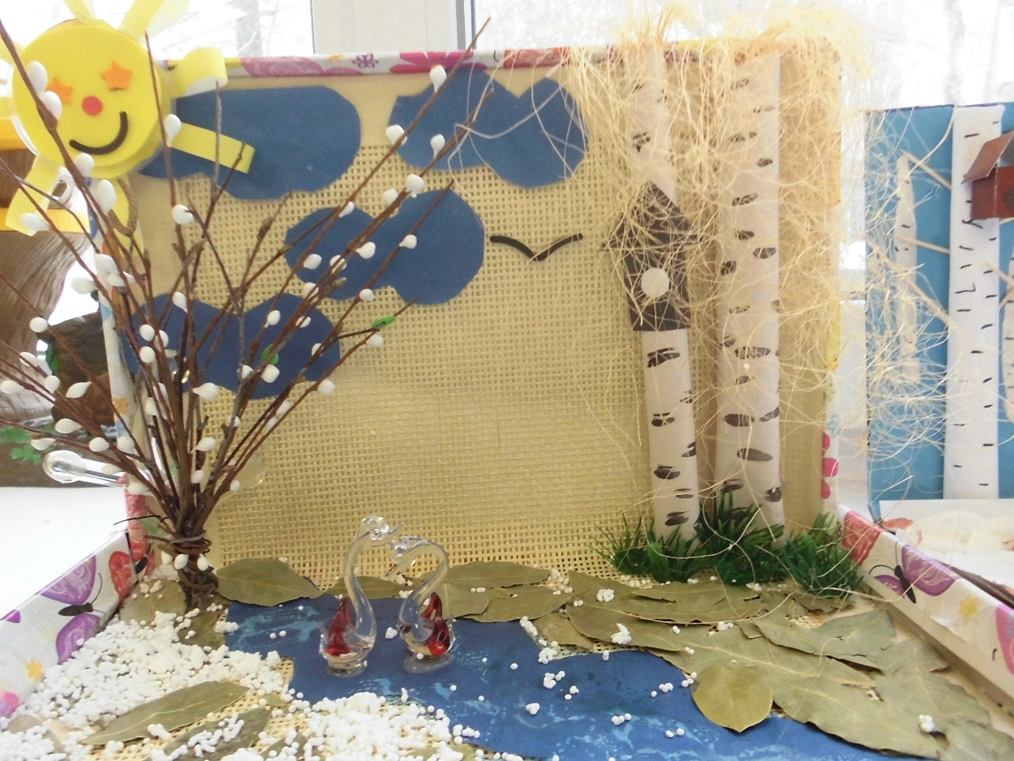
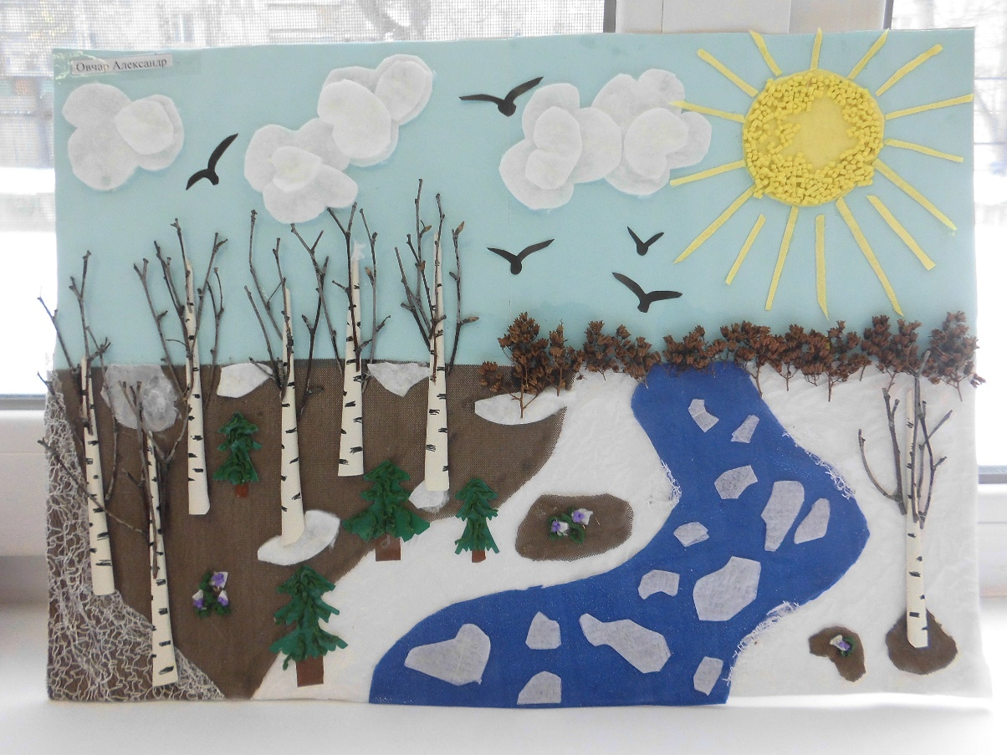

Slide 14
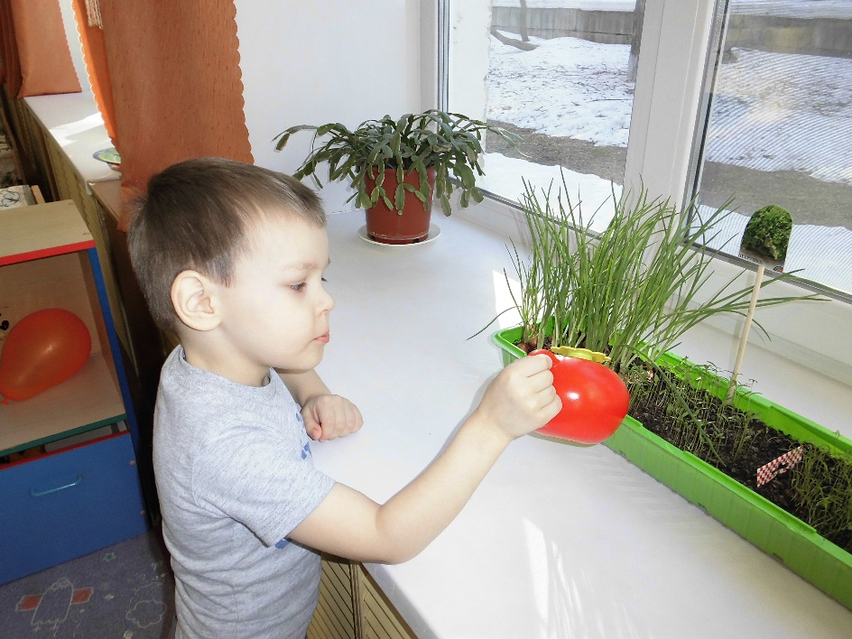
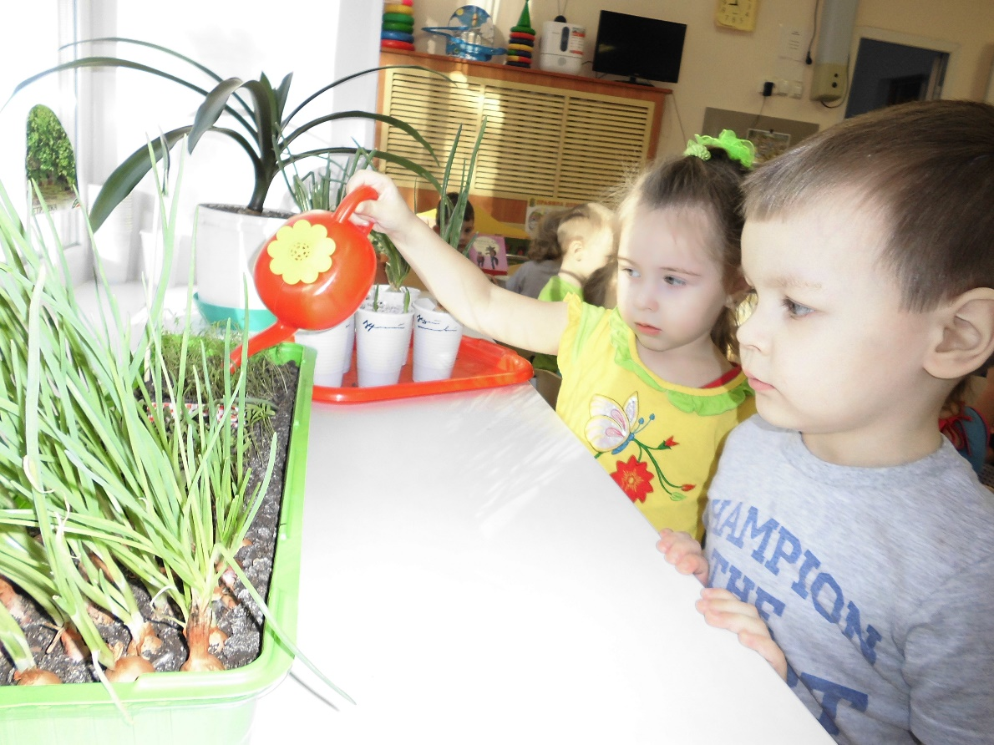
Весной конечно надо
Рассаду посадить
Чтоб летом на площадке
Уютно было жить.
Посадим тыкву и горох
Цветочков целый ряд,
И будет чудный огород.
Чтоб радовать ребят!

Slide 15
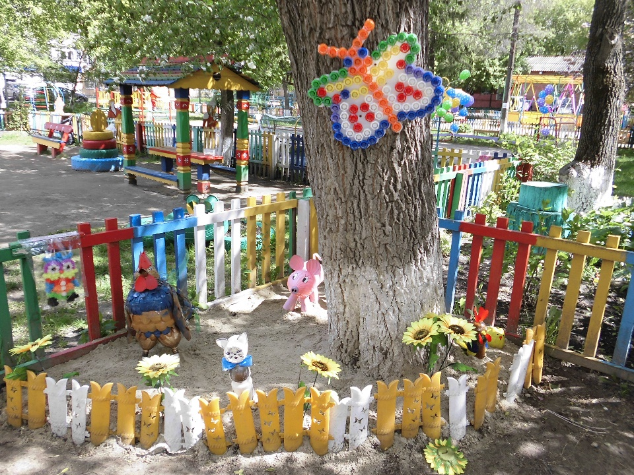
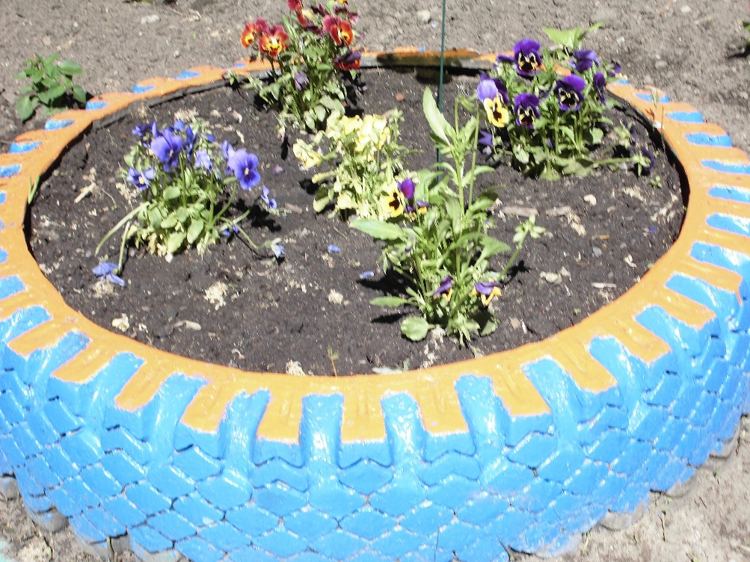
У нас красиво на площадке,
Цветы волшебной красоты.
И маргаритки и пионы,
Тюльпаны только расцвели.
Мы дружно тыкву посадили
И с нетерпеньем будем ждать
Чтоб осенью плоды созрели,
Из леек станем поливать.

Slide 16
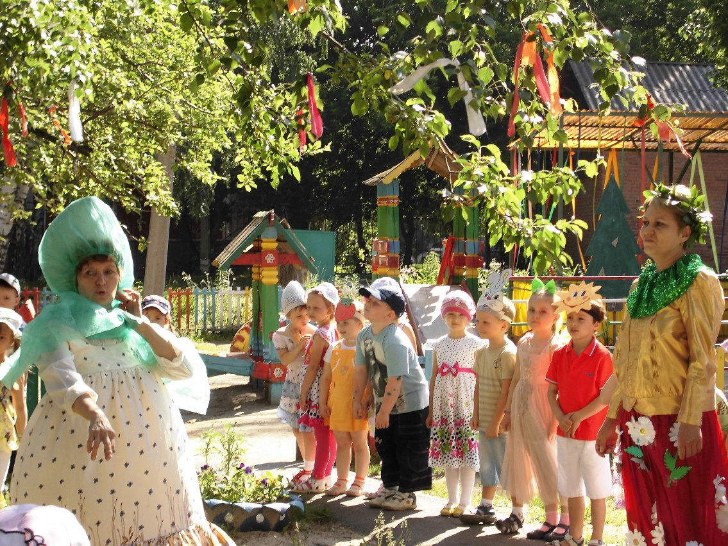
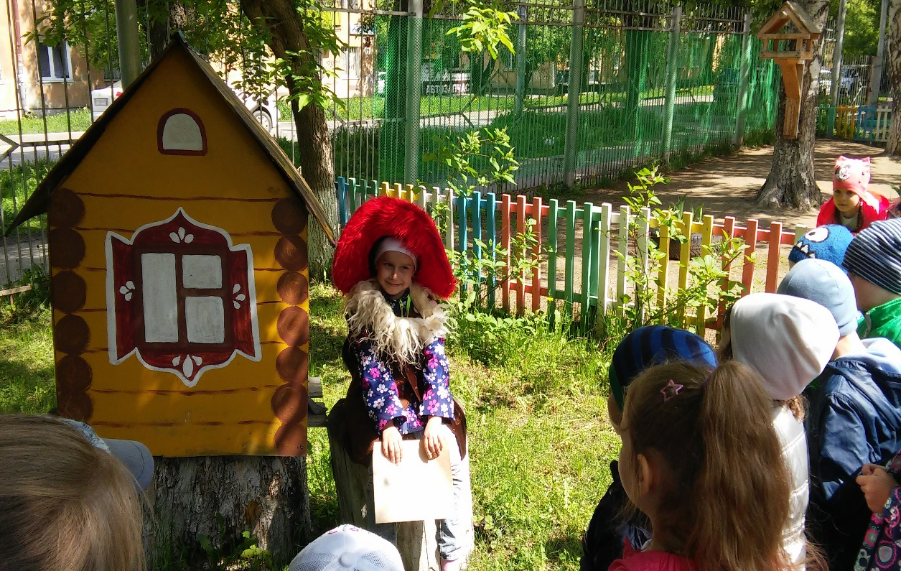
!

Slide 17
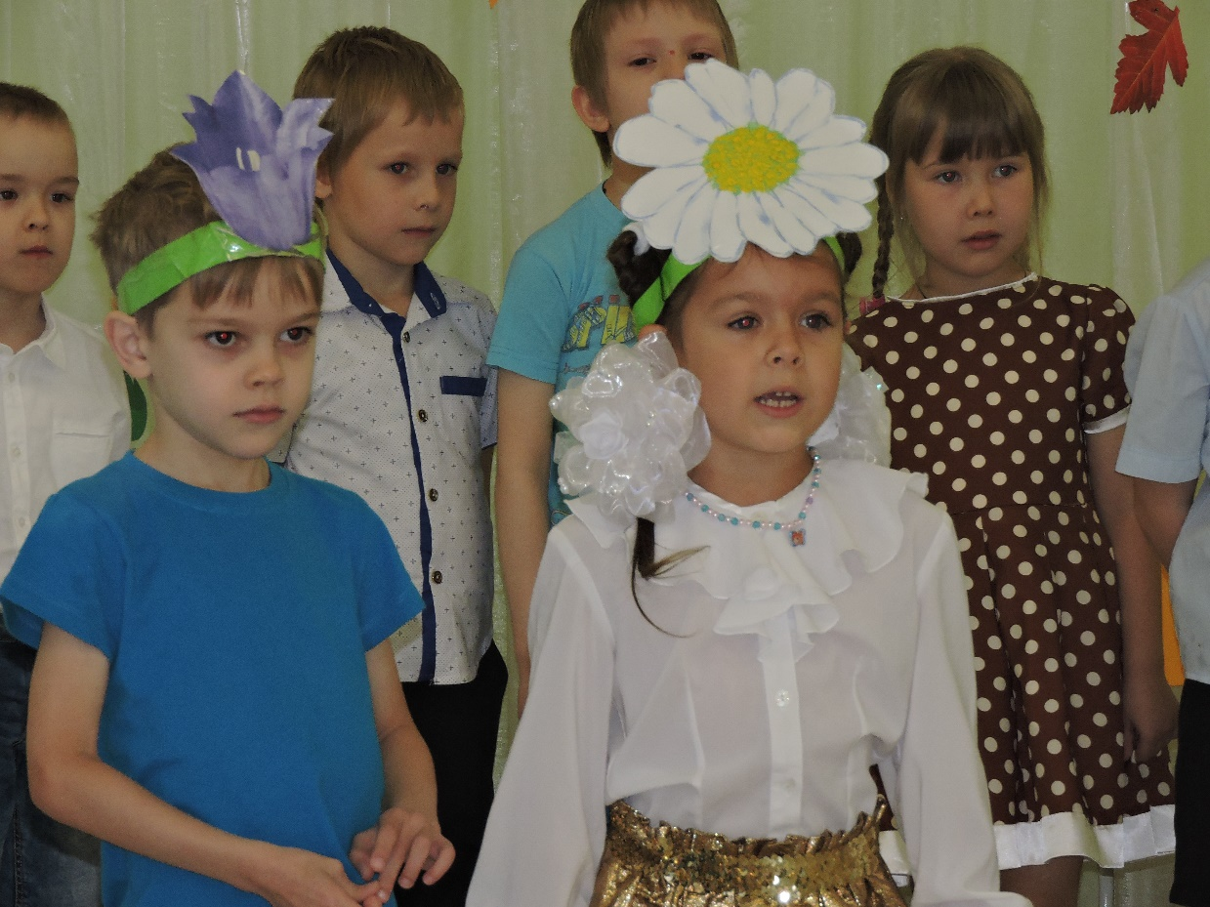
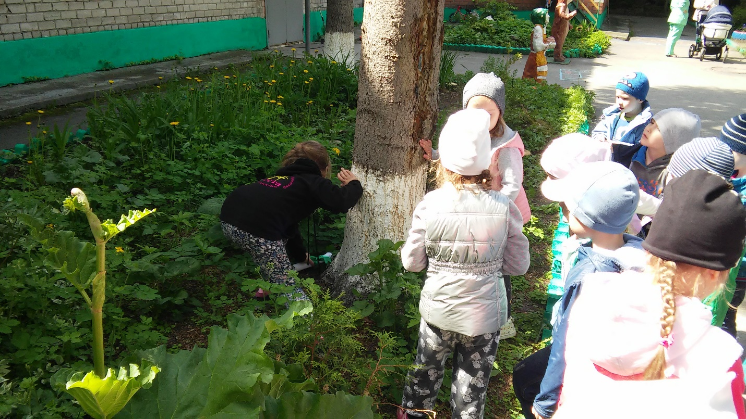
.

Slide 18
Давайте вместе Землю украшать,
Сажать сады, цветы сажать повсюду.
Давайте вместе Землю уважать
И относиться с нежностью, как к чуду!
Мы забываем, что она у нас одна –
Неповторимая, ранимая, живая.
Прекрасная: хоть лето, хоть зима…
Она у нас одна, одна такая!

